Slide 1
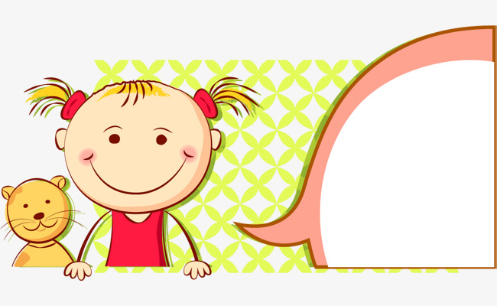

APRENDIENDO EL NÙMERO 2

Slide 2

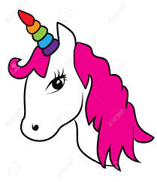


Actividad: Cuenta la cantidad de unicornio y une con su número que corresponde.

Slide 3

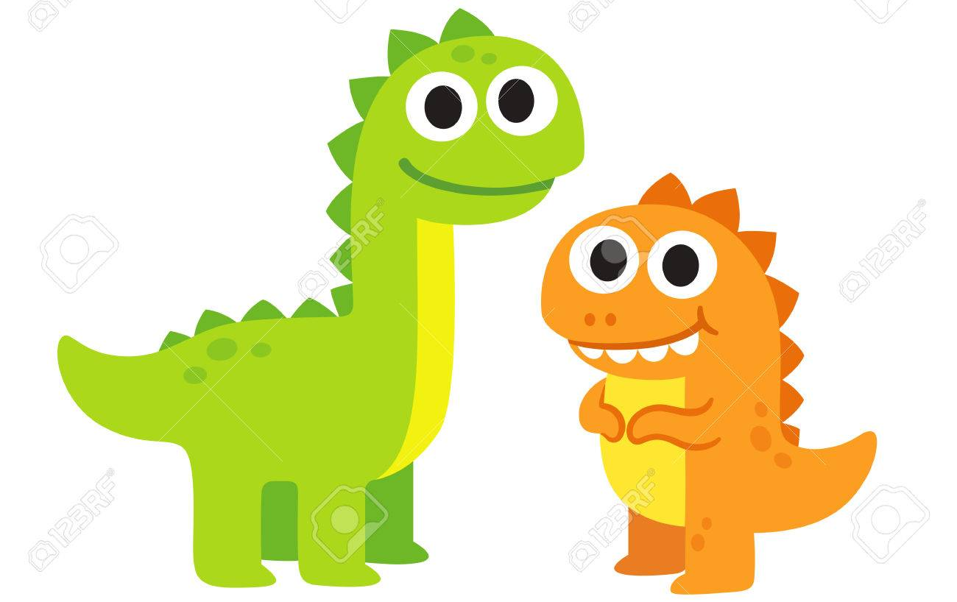

Actividad: Cuenta la cantidad de dinosaurios y une con su número que corresponde.

Slide 4
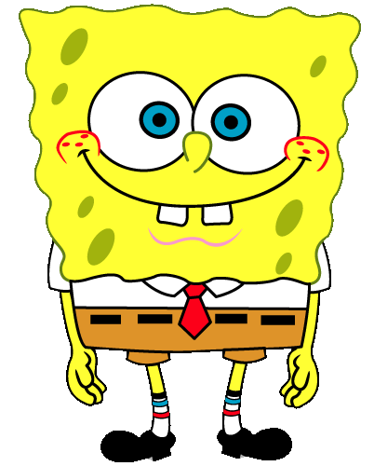

Actividad: Cuenta la cantidad de Bob esponja y une con su número que corresponde.

Slide 5
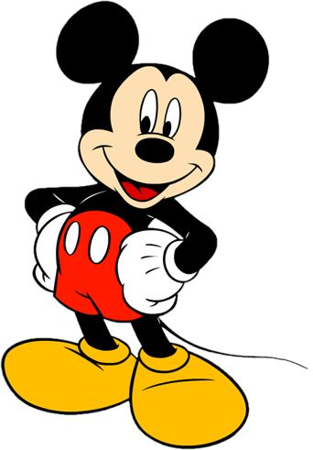
Actividad:
Actividad: Encierra la cantidad de elementos indicado.

Slide 6
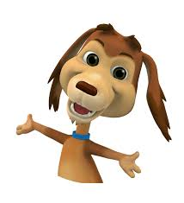
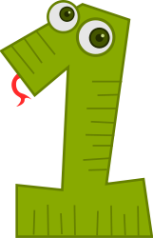
Actividad: Une la cantidad con el número que corresponde.

Slide 7
Actividad: Encierra la cantidad de elementos indicado.

Slide 8
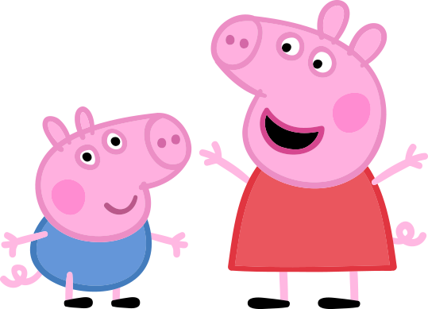
Actividad: Encierra la cantidad de elementos según el número.

Slide 9
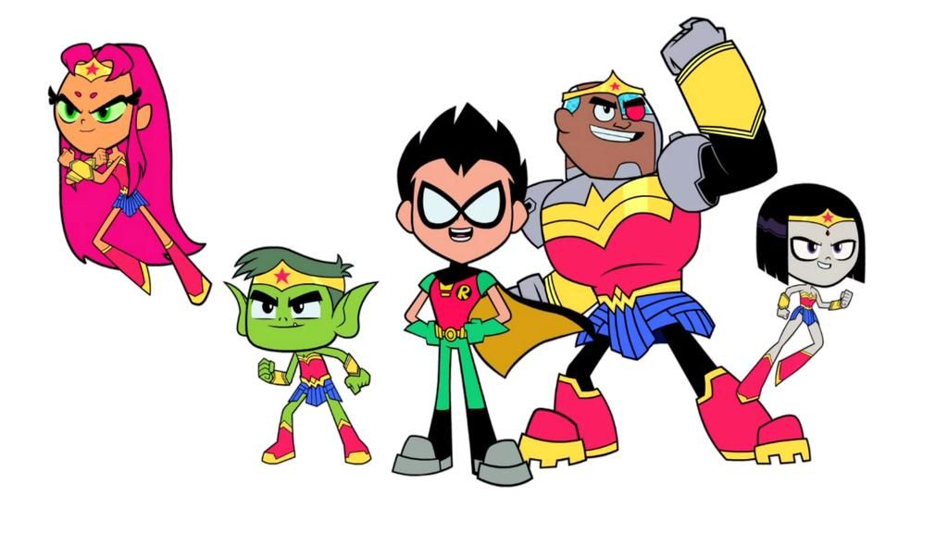
Actividad: Encierra la cantidad de elementos indicado.

Slide 10
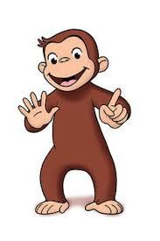
Actividad: Encierra la cantidad de elementos indicado.

